Slide 1
POINTER AWAL
-NMN-

Slide 2
POINTER ??
Pointer merupakan salah satu keunggulan dari bahasa C.
Komputer mengalokasikan sebuah area pada memori ketika sebuah variabel dideklarasikan.
Area tersebut diacu dengan menggunakan sebuah variabel dalam program, namun ketika program dikompil dan berjalan, komputer mengacu area tersebut dengan menggunakan alamat atau lokasi dari memori.

Slide 3
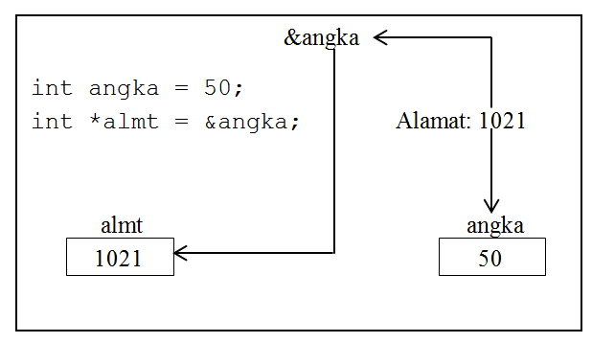
Variabel yang dapat menyimpan alamat disebut dengan ‘pointer’, dan alamat yang disimpan dalam pointer biasanya adalah variabel lain

Slide 4
Cara Mengakses??
Untuk mengakses alamat pada suatu variable dengan menggunakan tanda “ & ”
Untuk mengakses nilai pada pointer dengan menggunakan tanda “ * ”
Contoh :
char c, *alamatc;
int I, *alamati;
float f, *alamatf;

Slide 5
Pemahaman . . .
Buatlah prosedur input dan prosedur cetak (seperti yang diajarkan)
Dan fungsi luasbalok -> integer
Dengan ketentuan :
variable global panjang, lebar, tinggi, *volume;
Dan penamaan di header :
- inputBalok(); -> procedure
- cetakbalok(); -> procedure
- volumeBalok(int p, int l, int t, int *volume); -> function

Slide 6
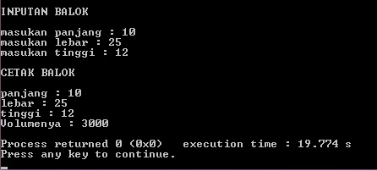
Output :

